Slide 1


PR Data & Knowledge Engineering - Präsentation 3
15.6.2021 Gruppe 2 - DefinitelyNotTwitter
Bolda Stefan (k11818868)
Famler Alexander (k11802891)
Gartner Anna (k11808830)
Hinterhölzl Stefan (k11818867)

Slide 2
Agenda
Heute:
Status Quo
Technologische Aspekte der Services
Abschlusspräsentation:
Änderungen bis dort hin
Umfassende Live Demo der Anwendung

Slide 3
Status Quo der App
App größtenteils fertig und einsatzfähig.
Notification Service und Frontend Design noch kleine Änderungen notwendig.

Slide 4
Technologische Aspekte

Slide 5
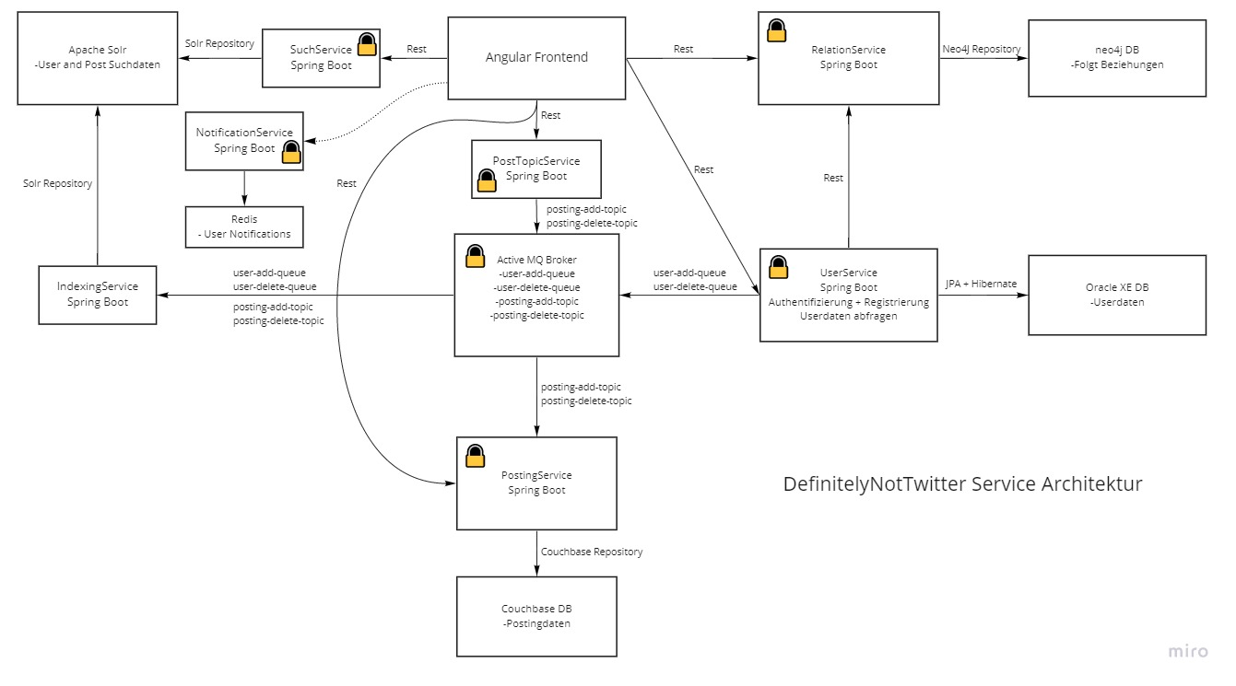
Rest

Slide 6

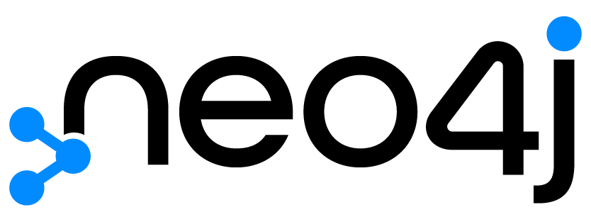




Registrieren
Über Rest User in der Neo4J Datenbank angelegt. UserService hat vollen Zugriff auf den RelationService (Kein Token notwendig)
Ressourcen “register” und “authenticate” des User Service sind nicht mit JWT gesichert, daher ohne Token möglich.
Relation Service
Indexing Service
UserService
Über eine Queue im ActiveMQ Broker wird die Nachricht dem IndexingService übergeben, dieser Indexiert die Daten in einer Solr Search Engine.

Slide 7
Registrieren – Error Handling
Error Handling grundsätzlich im User Service Backend
Reihenfolge des Speichern: Oracle Datenbank -> Neo4J -> Solr
Grund: Eine Sequence in der Oracle DB erstellt die ID -> muss daher die erste Datenbank sein.
Bei Fehlerverhalten in der Rest Kommunikation mit dem Networking Service oder dem Schreiben auf die Queue, werden die Daten aus den anderen Datenbanken wieder gelöscht.

Slide 8
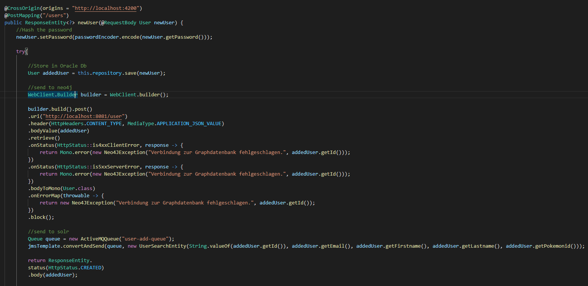

Slide 9
Login
Login Daten
Der erhaltene JWT Token ist eine Stunde gültig und wird den anderen Rest APIs im Header mit übergeben
Passwort wird verglichen (Bcrypt Hashing)
Fehlermeldung oder JWT Token für die Session

Slide 10
Authentication/Error Handling Helpers
JWT – Interceptor: Fügt automatisch jedem ausgehenden HTTP Call aus Angular dem Token als Header hinzu. Nicht überall in der Anwendung notwendig, einmal zentral.
Error – Interceptor: Kontrolliert automatisch jede HTTP Response, ob der Status “Unauthorized” oder “No Response” ist. Im ersten Fall ist die Session abgelaufenund der Benutzer wird abgemeldet. Im zweiten Fall wird die Mitteilung gegeben, dass die Server gerade offline sind.

Slide 11
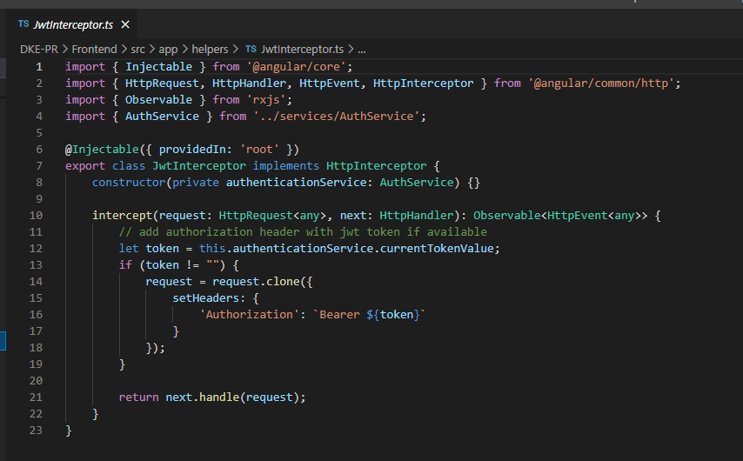
Beispiel Interceptor

Slide 12
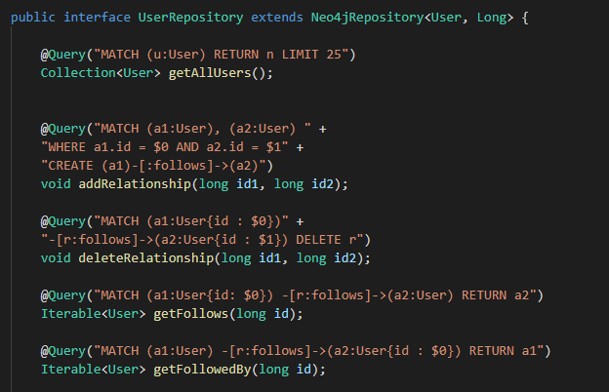
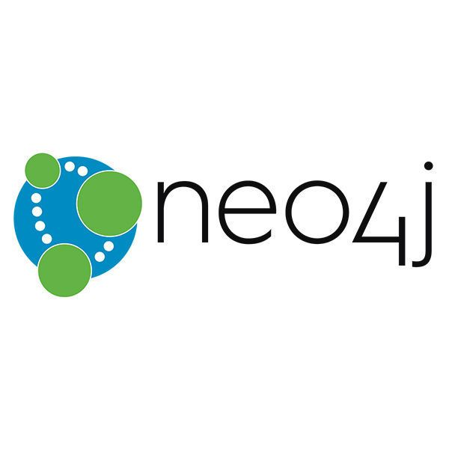
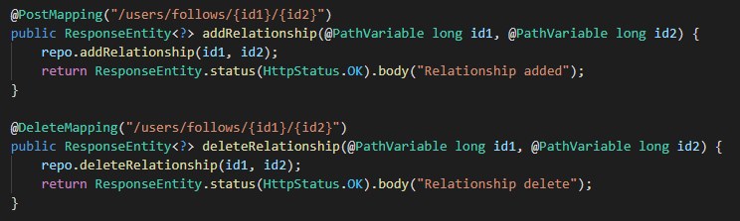
Networking
id1
follows
id2
REST
User betätigt "follow"-Button und löst somit die Erstellung einer Neo4j Relationship aus. Die Kommunikation findet über Rest statt.
Repo
Cypher Query Language

Slide 13
Posten

Slide 14
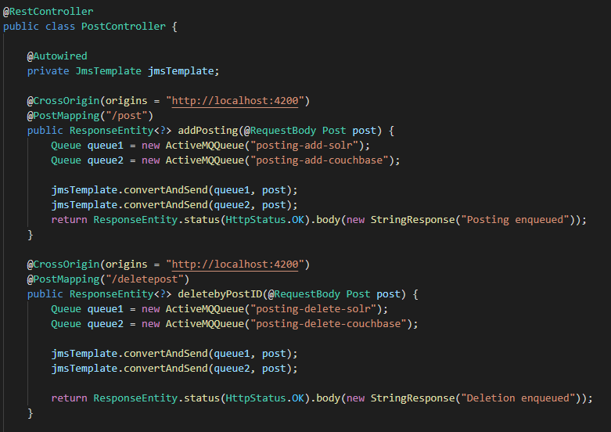
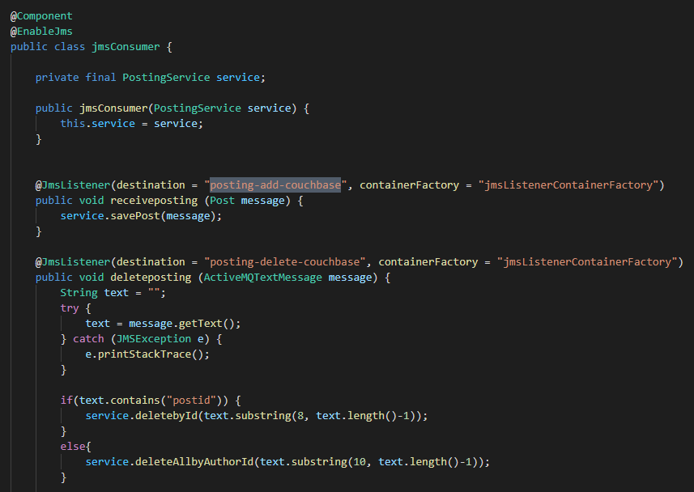
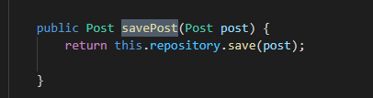
PostTopicService
PostingService
PostingService

Slide 15
Elastische Suche

Slide 16
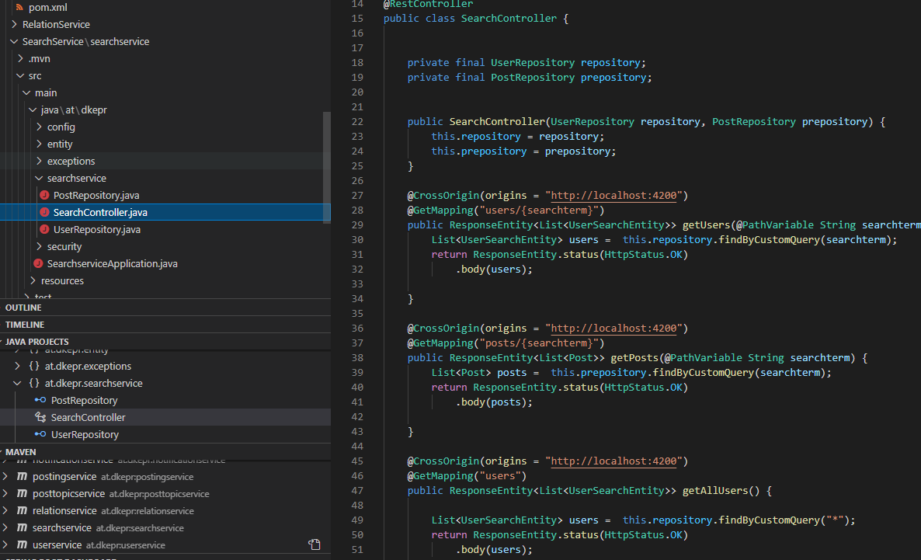
Repositories
HTTP Endpoints

Slide 17
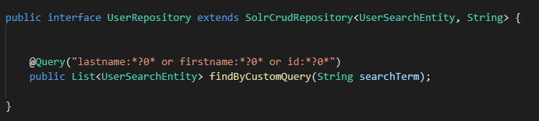
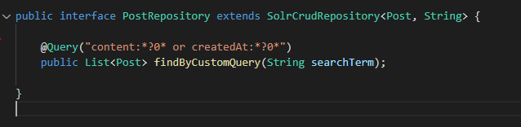

Slide 18
Nächste Schritte
Resilience verbessern
Notification Service verbinden und Frontend fertig stellen
Testen, testen, testen…
Bugs ausbessern

Slide 19
Danke für Ihre Aufmerksamkeit!

